Slide 1
MATEMATİK I
6. HAFTA

Slide 2
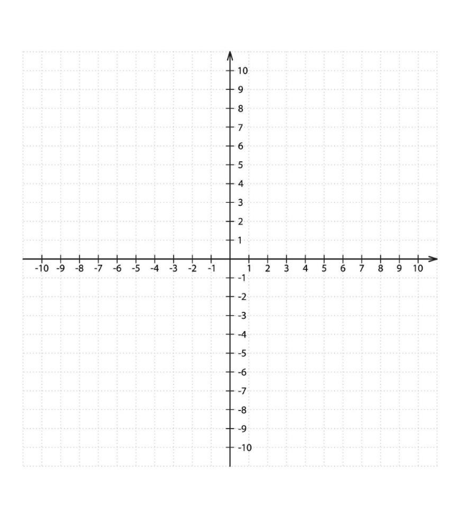
Temel Fonksiyon Grafikleri
KARTEZYEN KOORDINAT SISTEMI
Bir düzlemde dik kesişen iki sayı
doğrusunun oluşturduğu sisteme
Kartezyen Koordinat Sistemi denir.
x ekseni: Apsisler ekseni
y ekseni: Ordinatlar ekseni
Orijin: Başlangıç noktası (0,0)

Slide 3
FONKSIYON GRAFIĞI TANIMI
f: A → B bir fonksiyon olsun. y = f(x) denklemini sağlayan tüm (x, y) sıralı ikililerinin analitik düzlemdeki görüntüsüne fonksiyonun grafiği denir.
Tanım kümesi (A) x ekseni üzerinde, görüntü kümesi (f(A)) y ekseni üzerinde yer alır.

Slide 4

EKSENLERI KESME NOKTALARI
y Eksenini Kestiği Nokta
x Eksenini Kestiği Noktalar
x = 0 verilerek bulunur. Fonksiyonun y eksenini kestiği nokta (0, f(0))'dır.
y = 0 (f(x) = 0) yapılarak bulunur. Bu noktalar fonksiyonun kökleri olarak adlandırılır.

Slide 5
DOĞRUSAL FONKSIYON GRAFIĞI
f(x) = ax + b biçimindeki fonksiyonların grafiği bir doğrudur.
Çizim Adımları:
1. x = 0 için y değerini bul.
2. y = 0 için x değerini bul.
3. Bu iki noktayı koordinat düzleminde birleştir.

Slide 6
ÖRNEK ÇÖZÜM
Soru: f(x) = 2x - 4 fonksiyonunun grafiğini çiziniz.
1. x = 0 için: f(0) = 2(0) - 4 = -4 => (0, -4) noktası.
2. y = 0 için: 2x - 4 = 0 => 2x = 4 => x = 2 => (2, 0) noktası.
3. Analitik düzlemde (0, -4) ve (2, 0) noktalarından geçen doğru çizilir.

Slide 7
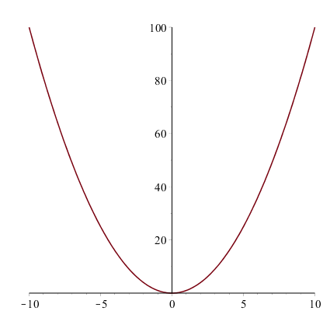
KARE (PARABOL) FONKSIYONU
f(x) = x² fonksiyonunun grafiğine parabol denir.
Tepe noktası (0,0) orijindedir.
y eksenine göre simetriktir (Çift fonksiyon).
Kollar yukarı doğrudur.

Slide 8

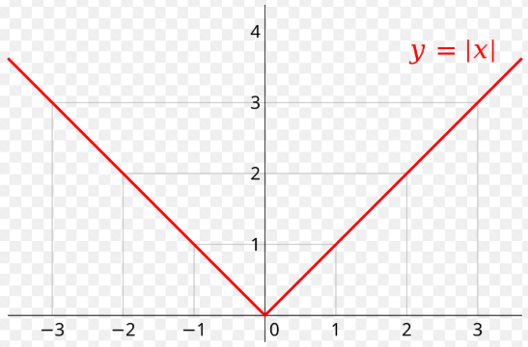
MUTLAK DEĞER GRAFIĞI: F(X) = |X|
Mutlak değer fonksiyonu asla negatif değer almaz. Bu yüzden grafik x ekseninin altına inmez.
Grafik "V" harfi şeklindedir.
y eksenine göre simetriktir.

Slide 9
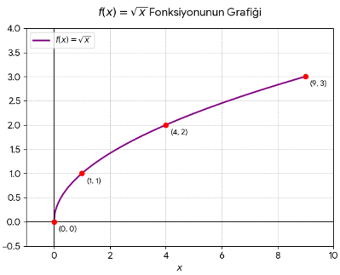
KAREKÖK FONKSIYONU: F(X) = √X
Tanım kümesi [0, ∞) aralığıdır. Negatif x değerleri için tanımlı değildir.
Grafik orijinden başlar ve birinci bölgede
artarak devam eder.

Slide 10

Grafik Okuma ve Analiz
Grafiğe bakarak kümeleri şu şekilde belirleriz:
Tanım Kümesi
Görüntü Kümesi
Grafiğin x ekseni üzerinde kapladığı izdüşüm aralığıdır.
Grafiğin y ekseni üzerinde kapladığı izdüşüm aralığıdır.

Slide 11
MAKSIMUM VE MINIMUM DEĞERLER
Fonksiyonun alabileceği en büyük ve en küçük y değerlerini grafikten okuyabiliriz. Grafiğin en tepe noktası yerel veya mutlak maksimum, En alt noktası ise yerel veya mutlak minimum noktasıdır.
Soldan sağa doğru grafik yukarı tırmanıyorsa artan, aşağı iniyorsa azalandır.
Artan Azalan

Slide 12
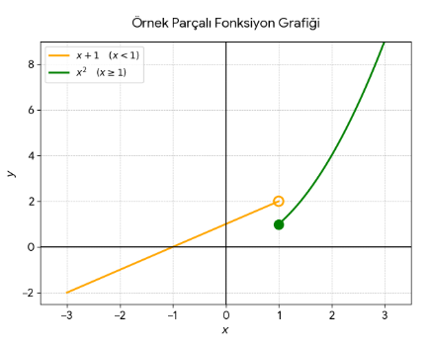
PARÇALI FONKSIYON GRAFIKLERI
Her bir kritik nokta aralığı için ilgili kuralın grafiği çizilir. Uç noktaların dahil olup olmadığına (boş veya dolu daire) dikkat edilmelidir.

Slide 13
ÖRNEK ÇÖZÜM
Soru: f(x) = x² - 2x - 3 parabolünün tepe noktasını ve eksenleri kestiği yerleri bulun.
1. x = 0 için y = -3 => (0, -3)
2. y = 0 için x² - 2x - 3 = 0 => (x-3)(x+1) = 0 => x=3, x=-1
3. Tepe Noktası (r, k): r = -b/2a = 2/2 = 1. k = f(1) = 1-2-3 = -4. => (1, -4)
​

Slide 14
İKI FONKSIYONUN KESIŞIM NOKTASI
İki grafiğin kesiştiği noktalar, iki fonksiyonun kurallarının eşitlendiği denklemin çözümüdür.
Örnek: f(x) = x + 2 ve g(x) = 4 - x doğruları için:
x + 2 = 4 - x => 2x = 2 => x = 1. y = 1+2 = 3. Kesişim: (1, 3)

Slide 15
SIMETRI VE FONKSIYON TÜRLERI
Çift Fonksiyon
Tek Fonksiyon
f(-x) = f(x)
f(-x) = -f(x)
Grafik y eksenine göre simetriktir.
Grafik orijine göre simetriktir.

Slide 16
TERS FONKSIYONUN GRAFIĞI
Bir fonksiyonun grafiği ile tersinin grafiği y = x doğrusuna göre simetriktir.
Eğer (a, b) noktası f grafiğinde ise,
(b, a) noktası f⁻¹ grafiğinde yer alır.

Slide 17
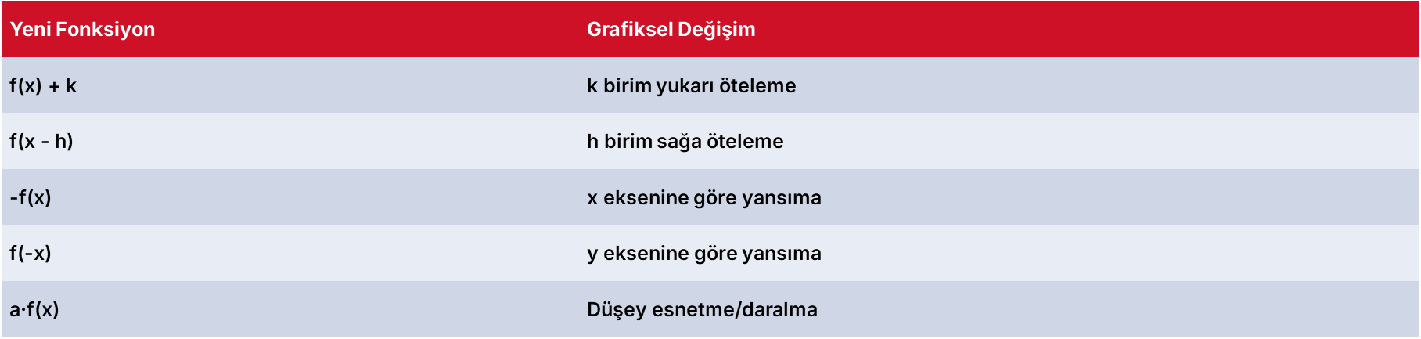
DÖNÜŞÜM ÖZETI

Slide 18
KAYNAKLAR
Nesin, A. (2020). Analiz I. Nesin Yayınevi.
Balcı, M. (2014). Genel matematik (Cilt 1). Sürat Üniversite Yayınları.
Sabuncuoğlu, A. (Ed.). (2015). Calculus: Genel matematik. Nobel Akademik Yayıncılık.
Tektaş, M., Tektaş, N., Onat, N., & Atış, S. (2014). Uygulamalı genel matematik. Marmara Üniversitesi Yayınları.
Stewart, J. (2016). Calculus: Early transcendentals (8th ed.). Cengage Learning.
Thomas, G. B., Weir, M. D., & Hass, J. (2018). Thomas' calculus (14th ed.). Pearson.Spiegel, M. R., & Moyer, R. E. (2009). Schaum's outline of college algebra (4th ed.). McGraw-Hill Education.

Slide 19

TEŞEKKÜRLER

